Slide 1
STATISTIK PENELITIAN PENDIDIKAN
Amnah, S.Kom.,MTI
Pertemuan_lima belas

Slide 2
a. Jangkauan Data Tunggal
Jangkauan data tunggal langsung tentukan nilai terbesar dan terkecil nya, lalu dikurang;
Contoh :
• Tentukanlah jangkauan (range ) dari data-data dibawah ini :
6,7,3,4,8,3,7,6,10,15,20
Penyelesaian :
Dik : Xmaks = 20 , dan Xmin = 3
menentukan jangkauan nya :
R= Xmaks- Xmin = 20-3 = 17
Jadi jangkauan data tersebut adalah 17

Slide 3
b. Jangkauan Data Berkelompok
Untuk data bergolong, nilai tertinggi diambil dari nilai tengah kelas tertinggi dan nilai
terendah diambil dari nilai kelas yang terendah
Contoh soal :
Tentukan range dari table berikut ini:
*) nilai tengah kelas terendah :
Xmin =3 + 5 = 4
2
*) nilai tengah kelas tertinggi :
Xmaks = 18+20= 19
2
*)menentukan jangkauannya :
R= Xmaks – Xmis = 19-4 =15
Nilai | Frekuensu
3 – 5 6 – 8 9 – 11 12 – 14 15 – 17 18 - 20 | 3 6 16 8 7 10

Slide 4
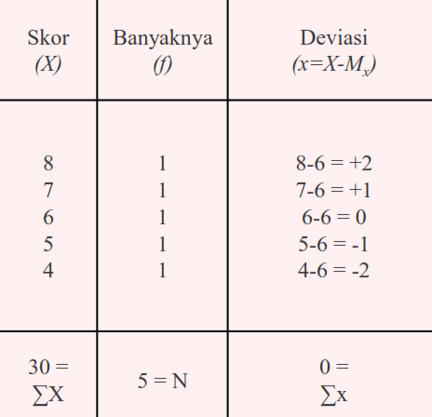
02. Simpangan Deviasi
Simpangan atau deviasi ialah selisih satu simpangan
dari masing-masin skor atau interval, dari nilai rata-rata
hitungnya.
Deviasi merupakan salah satu ukuran variabilitas data
yang biasa dilambangkan dengan huruf kecil dari huruf
yang digunakan bagi lambang skornya.
Jika apabila skor nya dibagi lambing X maka deviasinya
berlambang x;
jika skornya Y makadeviasinya y;
jika skornya Z maka lambing deviasinya z.
Karena deviasi merupakan simpangan atau
selisih dari masing-masing skor terhadap mean
groupnya.

Slide 5
Deviasi Rata-rata Tunggal
Deviasi Standar Tunggal
Deviasi Standar Kelmpok
Deviasi Rata-rata Kelompok

Slide 6
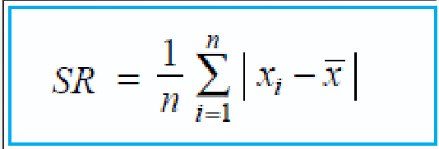
a. Simpangan Rata-rata Tunggal
Keterangan :
SR = simpangan rata-rata
N = ukuran data (total frekuensi)
𝑋_{𝑖} = data ke I dari data 𝑥_{𝑖}, 𝑥₂, 𝑥₃,… 𝑥𝑛
𝑥 = rataan hitung
𝛴 = notasi sigma yang artinya jumlahan
|𝑥𝑖-𝑥 | = harga mutlak dari 𝑥𝑖- 𝑥 yang
hasilnya selalu positif
Contoh : |3| = 3 dan 3| = 3

Slide 7
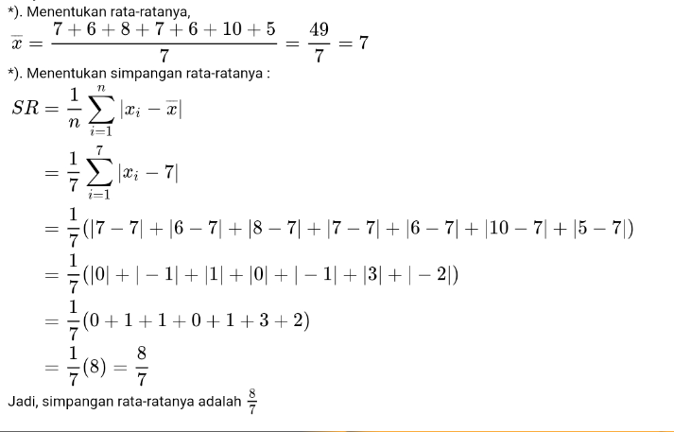
Contoh Soal :
Diketahui data 7,6,8,7,6,10,5. tentukan simpangan rata-ratanya !
Penyelesaian:

Slide 8
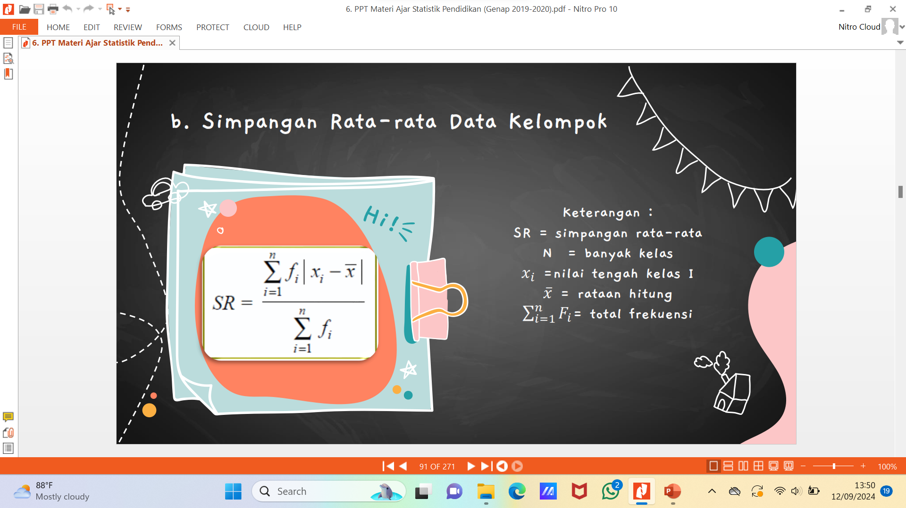
b. Simpangan rata-rata data kelompok

Slide 9
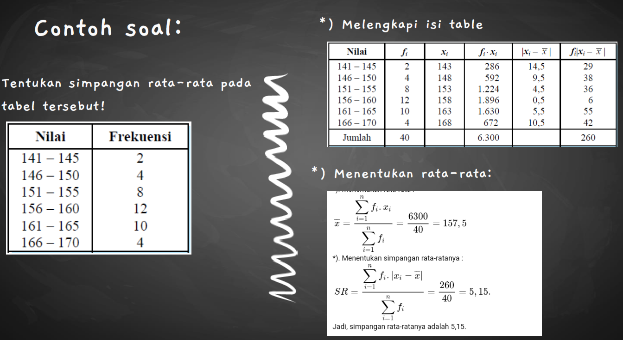

Slide 10
Sekian Materi Pertemuan lima Belas Sampai bertemu dipertemuan berikutnya

